Slide 1
15. Rokovanie
MONITOROVACIEHO VÝBORU pre operačný program Výskum a inovácie (MV OP VaI)
15. 10. 2019

Slide 2
Program rokovania
Úvod
Zmena Štatútu MV OP VaI –
na schválenie
Revízia Operačného programu Výskum a inovácie, verzia 7.0 – na schválenie
Plán hodnotení OP VaI na programové obdobie 2014 – 2020, verzia 5.0 - na schválenie
Informácia o aktuálnom stave implementácie OP VaI –
na vedomie
Rôzne
Zhrnutie zasadnutia a závery

Slide 3
2. Zmena Štatútu MV OP VaI

Slide 4
Dodatok č. 7 Štatútu MV OP VaI
2. Zmena Štatútu MV OP VaI
Zmena Štatútu MV OP VaI
Článok 5 / Členovia výboru
ods. 12 Výbor je zložený zo 66 65 členov:
písm. g) zástupcovia nominovaní Komorou mimovládnych neziskových organizácií Rady vlády SR pre mimovládne neziskové organizácie:
Fórum života, n. o.,
Healthy Life, o. z.
Centrum pre trvaloudržateľné alternatívy, koordinátor Agro-eko fóra,
3lobit, o. z.,
Inštitút pre dobre spravovanú spoločnosť (SGI) Slovenská organizácia pre výskumné a vývojové aktivity;
Inštitút prijatia, o. z.

Slide 5
3. Revízia Operačného programu Výskum a inovácie, verzia 7.0

Slide 6
Východiská zmeny OP VaI
3. Revízia Operačného programu Výskum a inovácie, verzia 7.0
Legislatíva EÚ viazaná na nesplnenie čiastkových ukazovateľov výkonnostného rámca (VR)
  nesplnenie ukazovateľov VR v prípade PO 1 a 2 potvrdené v návrhu Výročnej správy o vykonávaní OP VaI za r. 2018
Uznesenie vlády SR č.130 z 27. 3. 2019
  Úloha B.1 – zabezpečiť presun nepridelenej výkonnostnej rezervy PO 1 OP VaI v sume 102 587 866 EUR z do PO 6 OPII (Cestná infraštruktúra)
Uznesenie vlády SR č. 220 z 21. 5. 2019
  Úloha B.1 – zabezpečiť presun finančného záväzku r. 2019 z PO 1 OP VaI v sume 70 mil. EUR do PO 6 OPII (Cestná infraštruktúra)
Zmena tematickej koncentrácie (TC 1 TC 7
vyžaduje schválenie zo strany viacerých odborných útvarov EK
potrebná zmena/ aktualizácia Partnerskej dohody 2014 - 2020
TC 1 TC 3)

Slide 7
Rozsah zmeny OP VaI
3. Revízia Operačného programu Výskum a inovácie, verzia 7.0
Upravované časti OP VaI:
  Úpravy súvisiace s prerozdelením výkonnostnej rezervy
    Transfer výkonnostnej rezervy PO 1 (102,6 mil. EUR) do OP Integrovaná infraštruktúra (PO 6 Cestná infraštruktúra) - externý
    Transfer výkonnostnej rezervy PO 2 (8,9 mil. EUR) do PO 4 - interný
  Úpravy súvisiace s podporou iniciatív EK na podporu dobiehajúcich regiónov a uhoľných regiónov v transformácii
    Transfer 40 mil. EUR z fin. záväzku r. 2019 z PO 1 do PO 3 - interný
    Podpora reg. iniciatív Catching-up Regions, Coal Region in Transition)
  Úpravy súvisiace s efektívnym využitím zdrojov ERDF v programovom období 2014 – 2020
    Transfer 70 mil. EUR z fin. záväzku r. 2019 (21,57%) do OP Integrovaná infraštruktúra (PO 6) - externý
    Na financovanie pripravených projektov dopr. infraštruktúry
  Doplnenie informácie o dodatočnom ex ante hodnotení pre FN v rámci PO 1 a 2

Slide 8
Vykonané úpravy programového dokumentu
3. Revízia Operačného programu Výskum a inovácie, verzia 7.0
Rozsah pripravovanej zmeny OP VaI, verzia 7.0
  zmena finančného plánu, zmeny alokácie zdrojov EÚ a zdrojov spolufinancovania v prípade PO 1 – PO 4
  zníženie podpory Tematického cieľa 1 Posilnenie technologického rozvoja a inovácií
  úprava ukazovateľov výstupov v prípade vybraných investičných priorít PO 1 - PO 4
  úprava kategórií intervencií (všetky dimenzie) priradených PO 1 - PO 4
  úprava finančných ukazovateľov výkonnostného rámca (zámer – celkový cieľ) PO 1 – PO 4
  mierne zníženie orientačnej sumy podpory na ciele týkajúce sa zmeny klímy
  úprava popisu niektorých aktivít v PO 3 (podpora regionálnych iniciatív EK Catching-up Regions a Transformácia uhoľného regiónu)
  doplnenie textu v časti Plánované použitie finančných nástrojov v rámci všetkých investičných priorít PO 1 a PO 2
Predpoklad kompenzácie straty zdrojov na podporu V&V v rámci budúceho progr. obdobia (2021-27)
  až 45% celkovej alokácie zdrojov EFRR na cieľ 1 (inteligentnejšia Európa)

Slide 9
Proces zmeny OP VaI
3. Revízia Operačného programu Výskum a inovácie, verzia 7.0
prijatie výročnej správy o vykonávaní OP VaI za r.2018 EK – 29.7. 2019
rozhodnutie EK o pridelení VR, analýza CKO – 13.8.2019
príprava podkladov, konzultácie, úprava finančného plánu – IX/2019
realizácia zisťovacieho konania – X/2019
predloženie revízie OP VaI Monitorovaciemu výboru pre OP VaI – 15.10.2019
predloženie revízie OP VaI Európskej komisii – XI/2019

Slide 10
4. Plán hodnotení OP VaI na programové obdobie 2014 – 2020, verzia 5.0

Slide 11
Plán hodnotení op vai na programové obdobie 2014 – 2020 (aktualizácia)
4. Plán hodnotení OP VaI na programové obdobie 2014 – 2020, verzia 5.0
Obsah aktualizácie:
1. Úprava Indikatívneho harmonogramu hodnotení (tabuľka č. 3):
úprava zamerania hodnotení č. 4, 13, 15;
úprava hodnotení NP - č. 6, 8, 9 a hodnotenia Finančných nástrojov č. 10;
vypustenie hodnotenia č. 7 NP „Zvýšenie využívania ochrany práv duševného vlastníctva“ z dôvodu odstúpenia od implementácie NP a nahradenie hodnotením NP „Podpora internacionalizácie MSP“
vypustenie hodnotenia č. 11 „Hodnotenie vývoja MSP v Bratislavskom kraji“ – téma vývoja MSP bude vyhodnotená v rámci hodnotenia dopadov (hodnotenie č.13)
vypustenie hodnotenia č. 12 „Hodnotenie účinnosti sociálnych inovácií“ - v rámci OP VaI sa nejedná o systémovú podporu sociálnych inovácií, iba o pilotnú výzvu s nízkou alokáciou.
Ďalšie úpravy PH OP VaI v nadväznosti na úpravu tabuľky č. 3:
2. úprava Tabuľky č. 2 „Oblasti hodnotenia“;
3. úprava Tabuľky č. 4 „Plánované hodnoty merateľných ukazovateľov vo vzťahu
k špecifickým cieľom“.

Slide 12
5. Informácia o aktuálnom stave implementácie OP VaI

Slide 13
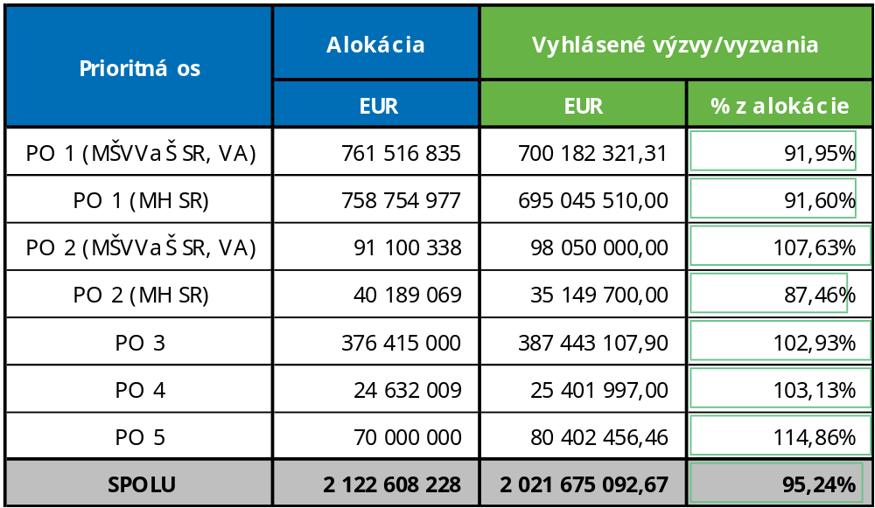
Informácia o aktuálnom stave implementácie OP VaI
5. Informácia o aktuálnom stave implementácie OP VaI
Stav výziev a vyzvaní OP VaI k 10.10.2019

Slide 14
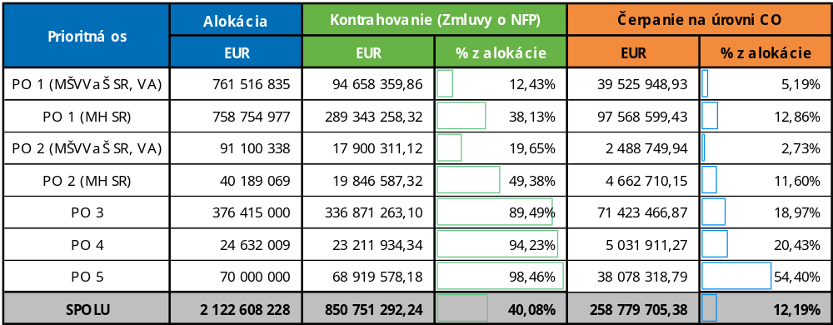
Informácia o aktuálnom stave implementácie OP VaI
5. Informácia o aktuálnom stave implementácie OP VaI
Stav čerpania a kontrahovania OP VaI k 10.10.2019

Slide 15
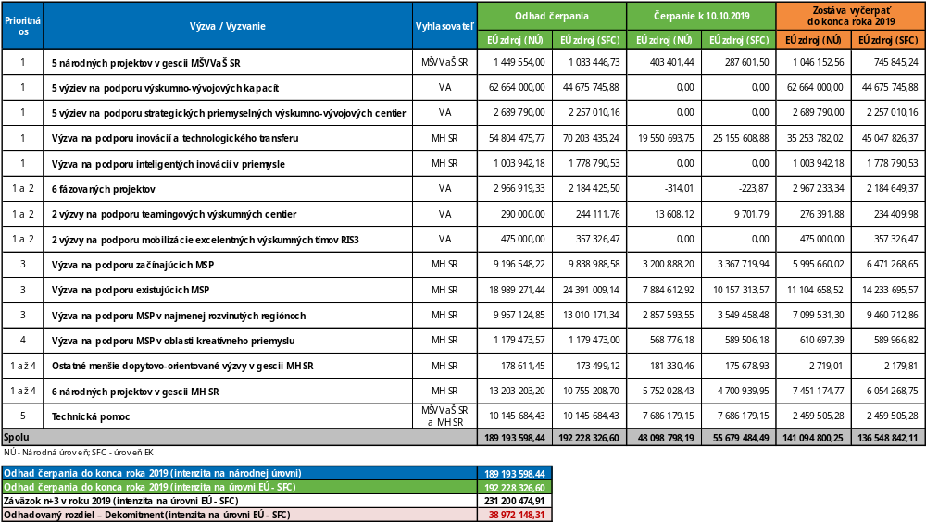
Informácia o aktuálnom stave implementácie OP VaI
5. Informácia o aktuálnom stave implementácie OP VaI

Slide 16

Finančná Implementácia operačného programu výskum a inovácie
Prezentácia Certifikačného orgánu
15. Monitorovací výbor pre OP výskum a inovácie
15. Október 2019

Slide 17
6. Rôzne

Slide 18
7. Zhrnutie rokovania a závery

Slide 19
Uznesenie
Uznesenie
z 15. rokovania
Monitorovacieho výboru pre operačný program Výskum a inovácie
15. októbra 2019

Slide 20

15. Rokovanie
MONITOROVACIEHO VÝBORU pre operačný program Výskum a inovácie (MV OP VaI)
ĎAKUJEME ZA POZORNOSŤ !

Slide 21
Sekretariát Monitorovacieho výboru pre OP VaI
Sekcia štrukturálnych fondov EÚ MŠVVaŠ SR
opvai@minedu.sk
sekretariat.ssfeu@minedu.sk
02/59 374 561

